Slide 1

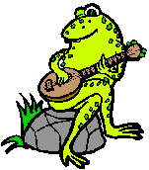
Окружающий мир
Автор: учитель начальных классов
МБОШИ «Сеяхинская школа-интернат среднего (полного) общего образования»
Калугина Светлана Николаевна

Slide 2
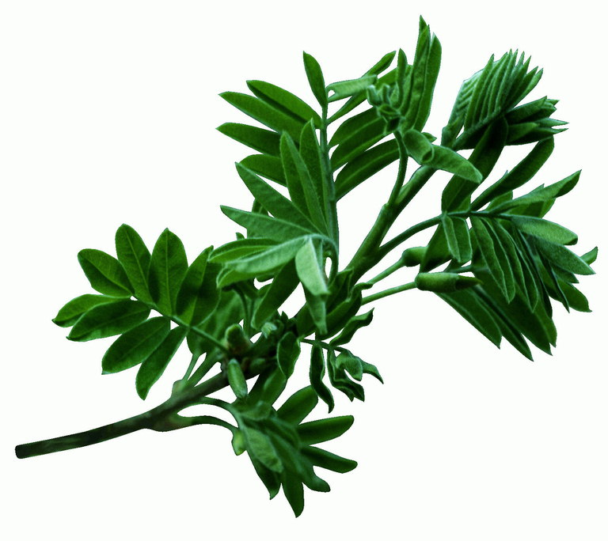
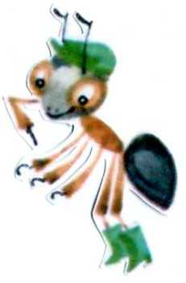

Slide 3

ВОДА
ТЕПЛО
РАСТЕНИЯ
ВОЗДУХ
СВЕТ

Slide 4

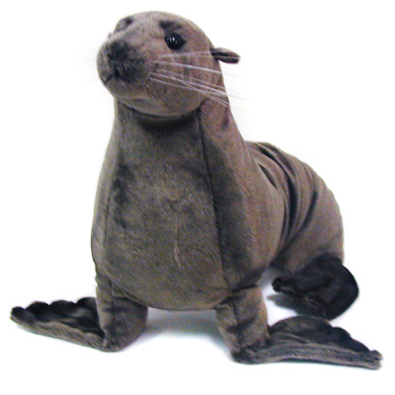
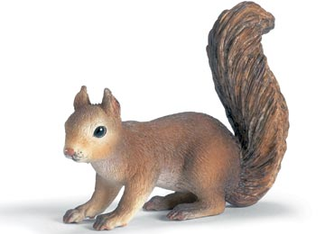
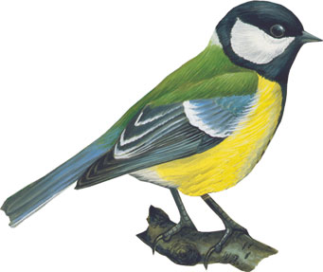
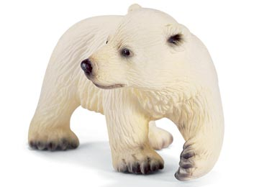
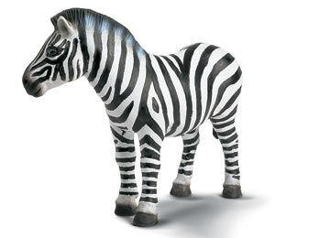
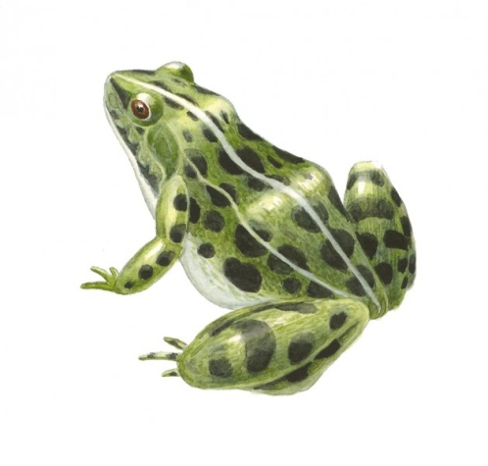
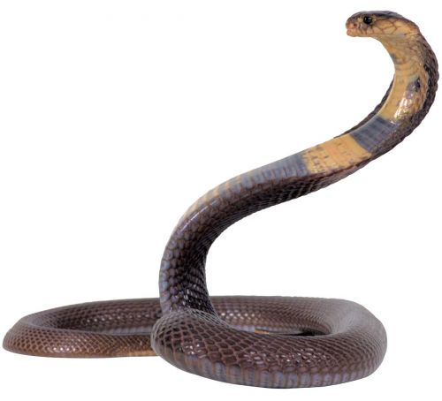
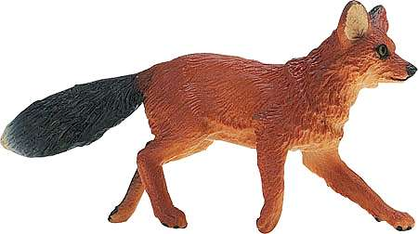

Slide 5
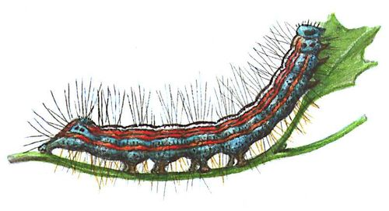
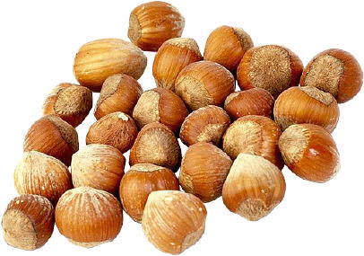
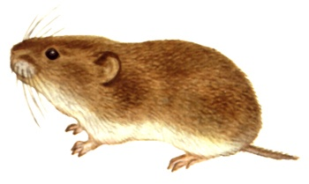
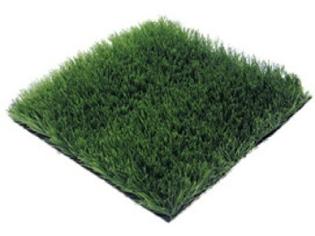
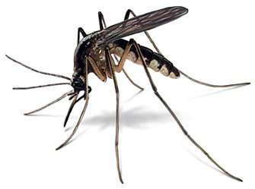
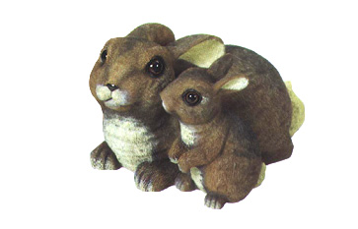

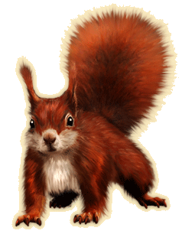
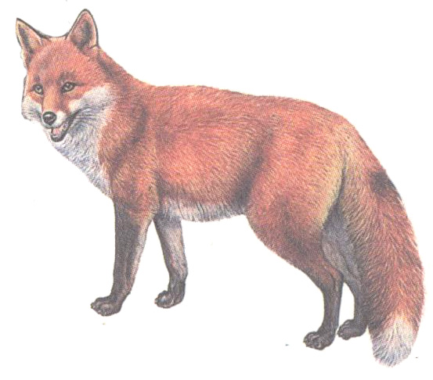
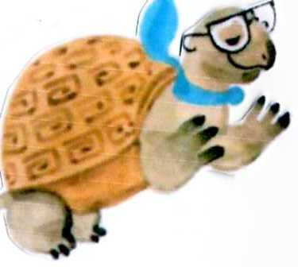
Кто что ест?

Slide 6
ВОДА
ПИЩА
ЖИВОТНЫЕ

Slide 7
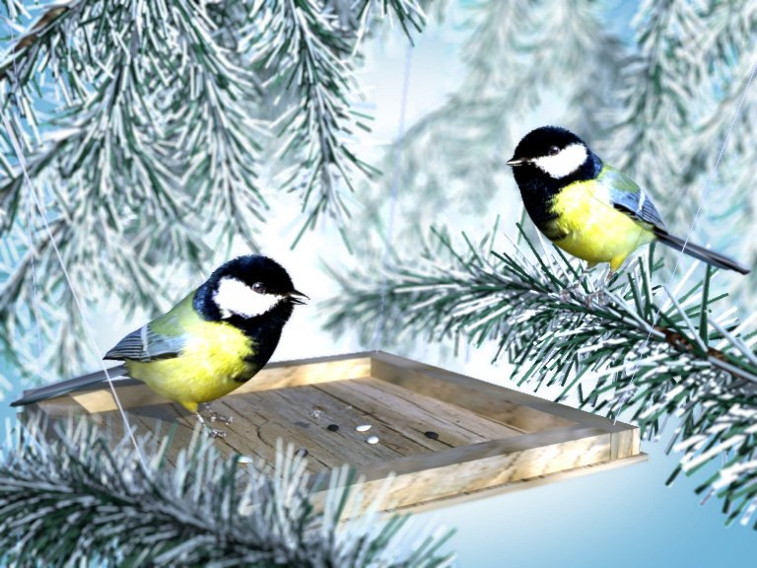

Slide 8
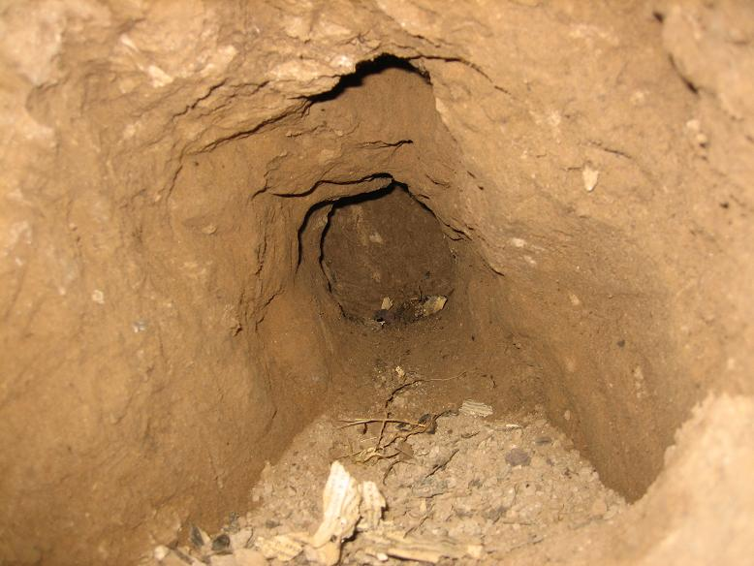
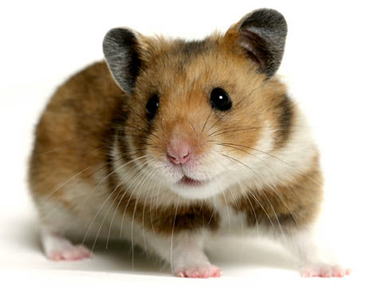
Роет, роет, Ход подземный строит, Роет-строит ловко Спальню и кладовку.

Slide 9
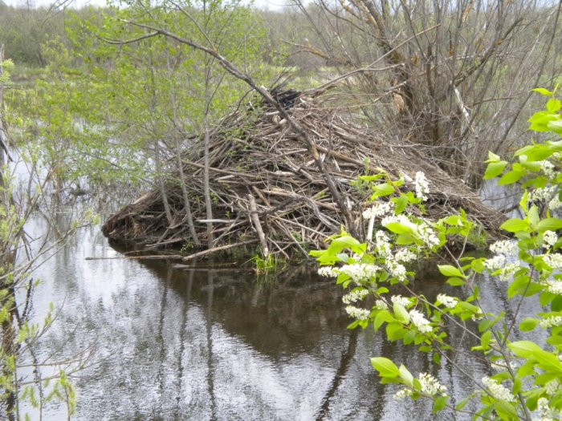
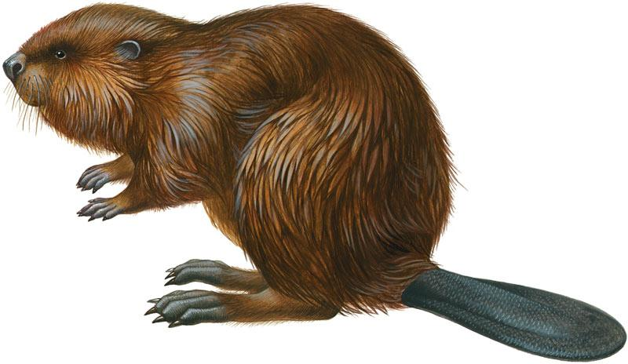
Работящие зверьки Строят дом среди реки. Если в гости кто придет, Знайте, что из речки вход!

Slide 10
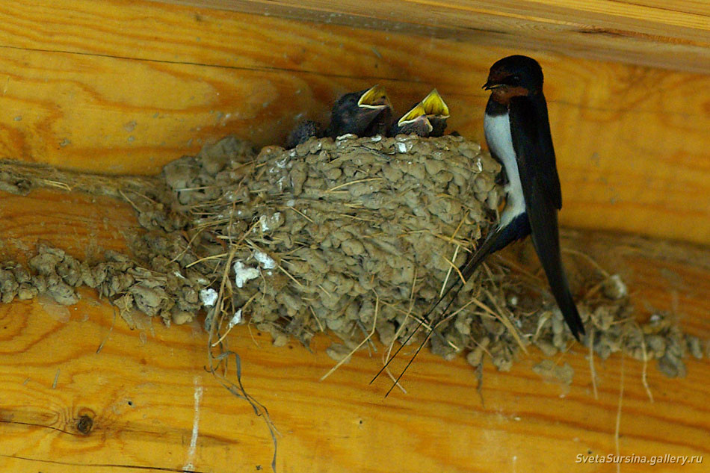
Прилетает к нам с теплом, Путь проделав длинный. Лепит домик над окном Из травы и глины.

Slide 11
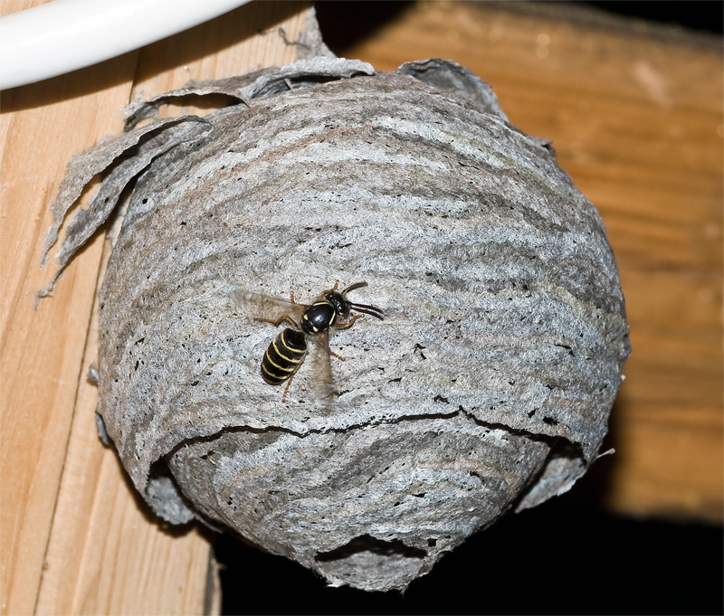
Модница крылатая, Платье полосатое. Ростом хоть и кроха, Укусит — будет плохо. Ловко вылепит гнездо, Высоко висит оно.

Slide 12
ПИЩА
ВОДА
ЖИВОТНЫЕ
СВЕТ
ТЕПЛО
ВОЗДУХ

Slide 13

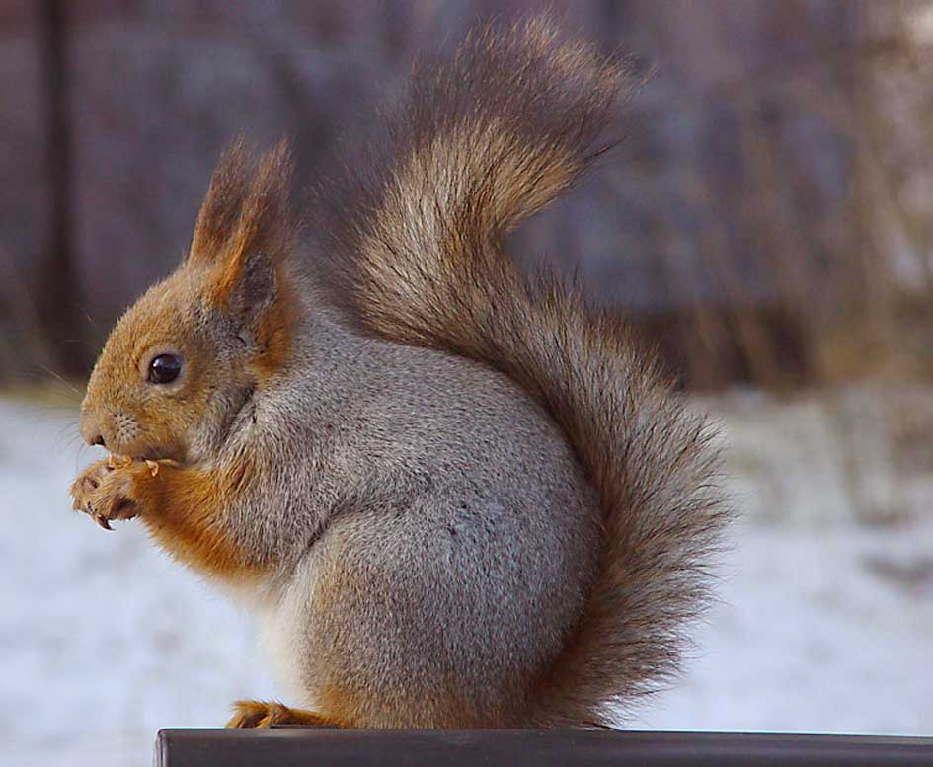
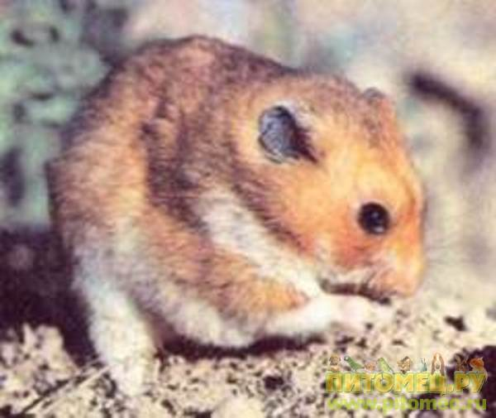
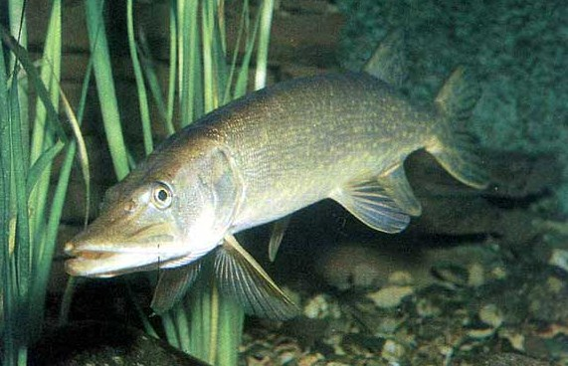

Slide 14
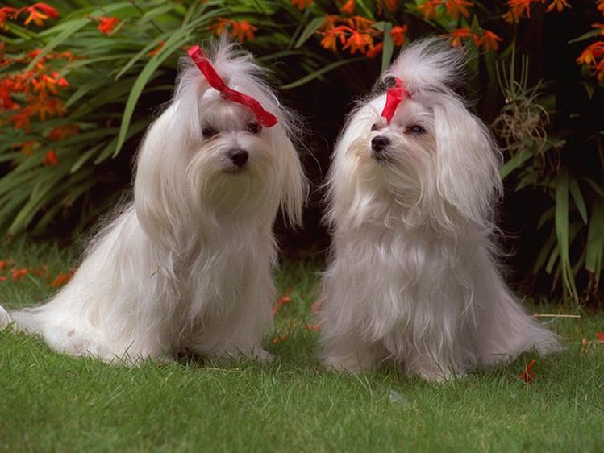

Slide 15

М
О
Л
О
Д
Ц
Ы
!

